Slide 1

Nastavení Windows 11
Kompletní průvodce ovládacím centrem. Objevte a ovládněte všech 11 kategorií systémových předvoleb, které formují vaši digitální zkušenost.
Ing. Jiří Šilhán

Slide 2
11 Pilířů Systému
Od základního zvuku až po pokročilou telemetrii a herní výkon. Všechno důležité nalezneme na jednom místě (klávesová zkratka Win + I).

Slide 3


1. Kategorie Systém
Hlavní mozek operačního systému. Zde nastavujete nejdůležitější chování samotného počítače a připojených periferií.
Zobrazení: Úprava rozlišení, jasu, HDR a šetrného nočního osvětlení obrazovky.
Zvuk a Oznámení: Řízení hlasitosti, vstupů a "Pomocníka pro lepší soustředění" (Focus Assist).
Napájení a baterie: Správa režimu spánku a chytré úspory energie pro notebooky.
Úložiště: Nástroj Inteligentní úložiště (Storage Sense) pro automatické mazání dočasných souborů.

Slide 4






2. Sítě & 3. Bluetooth
Bluetooth a zařízení
Wi-Fi a Ethernet
VPN a Proxy
Místo pro párování bezdrátových myší, klávesnic a sluchátek. Dále zde najdete sekci Tiskárny, Kamery a klíčovou funkci "Propojení s telefonem" (Phone Link) pro Android i iOS.
Správa síťových adaptérů. Můžete zde sdílet své internetové připojení s ostatními (Mobilní hotspot) a měřit měsíční spotřebu dat u účtovaných linek.
Zabezpečená konfigurace a správa privátních tunelů (VPN) pro bezpečný přístup do firemní sítě, nebo ruční nastavení proxy serverů a DNS providerů.

Slide 5

4. Přizpůsobení
(Personalizace)
Vaše PC, váš osobní styl. Windows 11 přináší kompletně přepracované nástroje pro vizuální ladění celého uživatelského prostředí.
Můžete jedním kliknutím měnit celková témata nebo přecházet mezi oblíbeným světlým a Tmavým režimem (Dark Mode), který prokazatelně šetří vaše oči ve večerních hodinách.
Také zde změníte chování a zarovnání Hlavního panelu – necháte si moderní Start uprostřed, nebo jej vrátíte tradičně doleva?

Slide 6


5. Aplikace & 6. Účty
Aplikace a Funkce
Bezpečné Účty
Dětský pokoj pro váš software. Zde bezpečně provedete odinstalaci programů, aniž by po nich zůstal nepořádek. Dále zde nastavíte "Výchozí aplikace" (jaký prohlížeč otevře internetový odkaz) a omezíte Aplikace spouštěné po startu pro dramatické zrychlení nabíhání PC.
Řešíte, zda mít Lokální nebo Microsoft účet? To se odehrává zde. Dále tu najdete Možnosti přihlášení (Windows Hello), kde si nastavíte přístup přes otisk prstu, sken obličeje nebo číselný PIN. Pro rodiče je k dispozici funkce Bezpečí rodiny pro dohled nad dětmi.

Slide 7
7. Čas & 8. Hraní
Výkon pod kontrolou
0
Kategorie Hraní obsahuje "Herní režim", který po zapnutí automaticky přiděluje maximální výkon procesoru hře a zároveň agresivně blokuje vyskakování notifikací a aktualizace na pozadí.
Sekce Čas a Jazyk zase spravuje instalaci nových jazykových balíčků, rozložení cizích klávesnic, určení regionu a časového pásma (synchronizováno z časových serverů).
Omezení výkonu u Her

Slide 8


9. Přístupnost (Accessibility)
Technologie musí sloužit všem bez výjimky. Tato kategorie, v minulosti známá jako "Centrum usnadnění přístupu", je plná nástrojů pro zrakově, sluchově nebo motoricky znevýhodněné uživatele.
Obsahuje softwarovou Lupu, režimy vysokého kontrastu, speciální barevné filtry (pro osoby s barvoslepostí) a plnohodnotné Předčítání obrazovky.
Najdete zde i skryté titulky napříč celým systémem a nejmodernější možnost ovládání počítače pouhým hlasem.

Slide 9
10. Ochrana soukromí a zabezpečení
Kategorie Oprávnění | K čemu reálně slouží | Doporučený Status
Obecné sledování | Sledování spouštění aplikací a sdílení jedinečného Reklamního ID třetím stranám. | Vypnuto
Služby polohy (GPS) | Sdílení lokace. Nutné pro přesné widgety Počasí, aplikaci Mapy a hledání ztraceného zařízení. | Povoleno (Vybraným)
Kamera a Mikrofon | Zásadní přístup k hardwaru pro komunikaci (MS Teams, Skype, Zoom). | Povoleno (Vybraným)
Diagnostická data | Odesílání telemetrie a technických chyb do centrály společnosti Microsoft za účelem vývoje. | Pouze povinná

Slide 10
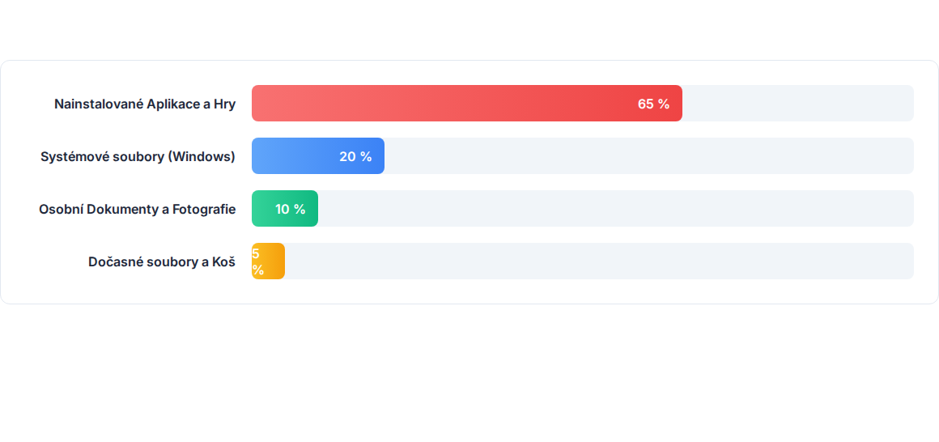
Analýza Systému: Využití Úložiště
Grafický breakdown běžného disku ukazuje, že nejvíce místa zabírají instalace třetích stran a samotný systém. Zapnutím funkce Inteligentní úložiště v Nastavení zamezíte nekontrolovatelnému růstu oněch "Dočasných souborů".

Slide 11


11. Windows Update
Digitální mozek celého ekosystému. Windows Update nezastavitelně zajišťuje distribuci kritických bezpečnostních záplat, nových systémových funkcí a certifikovaných ovladačů hardwaru. Nezapomeňte si zde ručně nastavit "Dobu aktivního používání", ať vás nečekané aktualizace neruší uprostřed práce.

Slide 12
Ptejte se!
Probrali jsme společně ovládací centrum do posledního detailu.
Které nastavení zajímá nejvíce právě vás?

